Slide 1
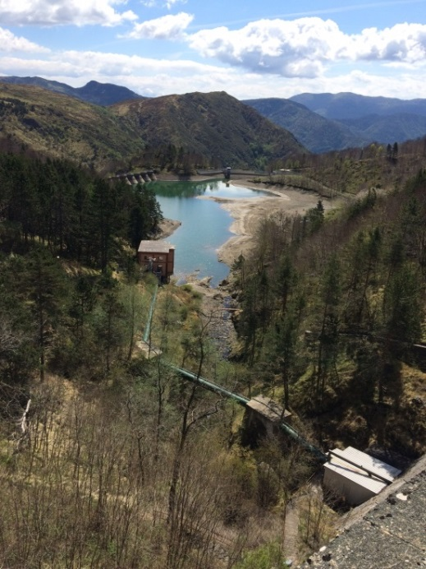
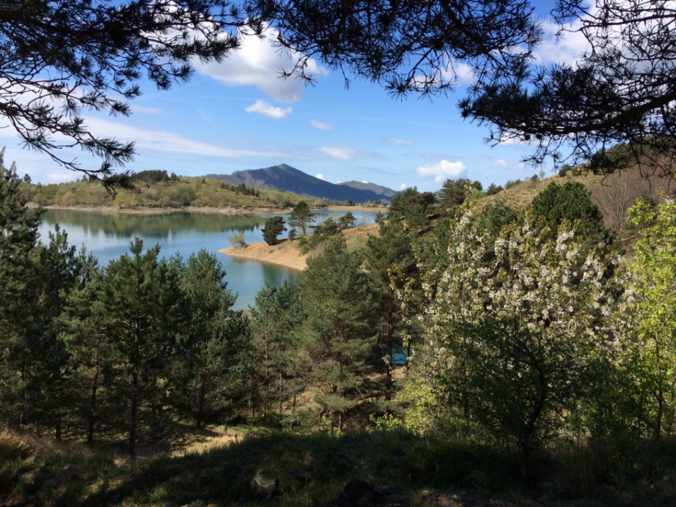
Dipartimento di Scienze della Terra
Via S. Maria 53 Pisa
Il Piano di Assetto Idrogeologico (PAI) e il Piano di Gestione Rischio Alluvione (PGRA)
Dott. Geol. Nicola Del Seppia, PhD
Autorità di Bacino Distrettuale Appennino Settentrionale
Responsabile Settore «Studi, Ricerche e Progetti Europei»
10 maggio 2018
AULA C ore 14.30-16

